Slide 1
Разработка клиент-серверного приложения кинотеатр: «Составление плана-графика на очередной финансовый год»
Лебедев Алексей

Slide 2
Цели курсового проекта
Определить будущие окна приложения и сверстать макет для каждого окна
Разработать клиент серверное приложение «Составление плана-графика на очередной финансовый год» с функциями добавления и заказа товаров
Реализовать режимы работы для администратора и обычного пользователя

Slide 3
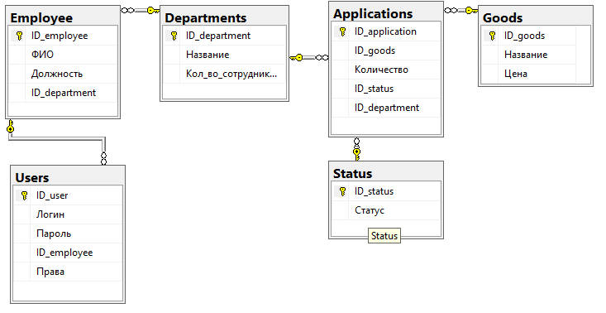
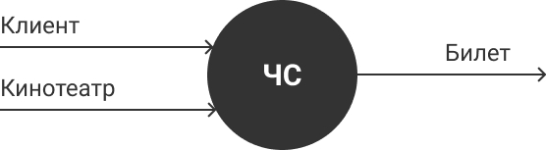
Логическая модель данных

Slide 4
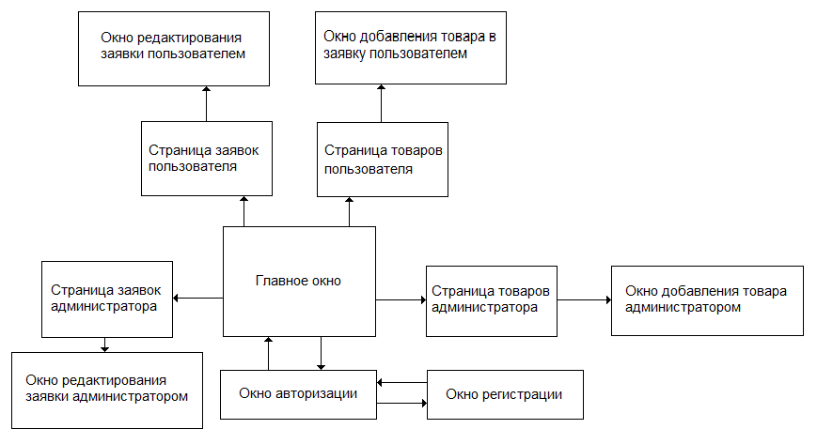
Модульная схема клиентской части приложения

Slide 5
Достигнутые цели и задачи
Был разработан дизайн и макет приложения
Разработано клиент серверное приложение «Составление плана-графика на очередной финансовый год» с функциями добавления и заказа товаров
Реализованы режимы работы для администратора и обычного пользователя

